Slide 1
OpenFaaS
Function as a Service
Slavko Petrović 17345

Slide 2
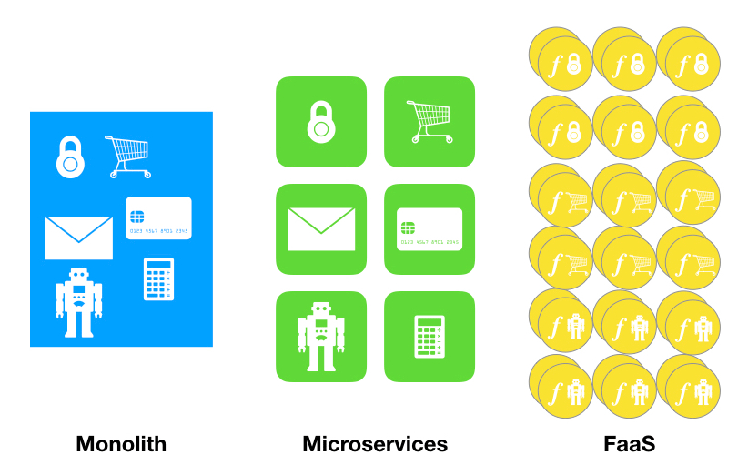
Serverless arhitektura
Serverless arhitektura je način razvoja i pokretanja aplikacija i servisa bez potrebe za održavanjem infrastrukture.
Naziv serverless se koristi zbog toga što osoba odgovorna za sistem nema potrebe za naručivanjem, podešavanjem i održavanjem samog servera.
Fokus je na aplikaciji, ne na infrastrukturi.

Slide 3
Function as a Service - FaaS
FaaS je podskup serverless računarstva koji je fokusiran na event-driven trigerima gde se funkcija, kod, pokreće kao odgovor na događaje ili zahteve.
Najčešće se koristi kod izgradnji mikroservisnih aplikacija.
Server koji izvršava funkcije je aktivan samo tokom njenog izvršenja.
Kada se funkcija izvrši, server se gasi i omogućavajući da se računarski resursi dodele negde drugde.
Plaćaju se samo resursi koje koristimo, kada ih koristimo.

Slide 4
Open source FaaS platforme
Najpoznatije open source FaaS platforme su:
OpenFaaS
Kubeless
OpenWhisk
Knative
Fission
Fn
Nuclio

Slide 5



OpenFaaS
OpenFaaS je open source alat koji omogućava programerima da lako razviju event-driven funkcije i mikroservise na Kubernetes-u bez ponavljanja koda.
Podržava većinu programskih jezika, Go, Java, Python, C# / .Net, Ruby...
Osnovao ga je Alex Ellis 2016. godine.
Pisan u Golang jeziku .
MIT licenciran.

Slide 6
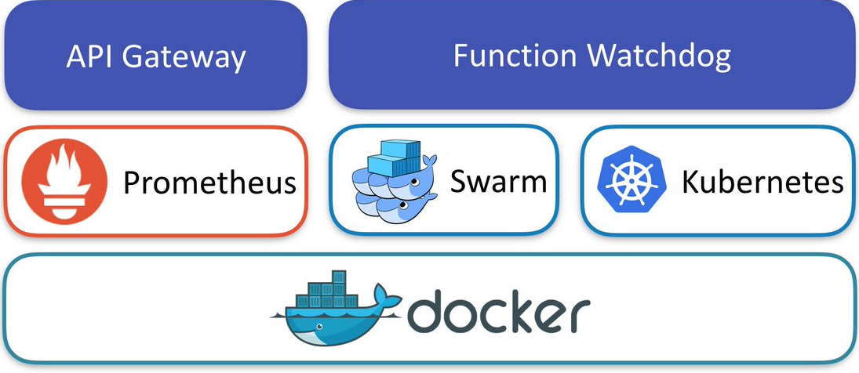
Cloud Native Stack
PLONK stack
Prometheus
Linux/Linkerd
OpenFaaS
NATS
Kuberenets

Slide 7
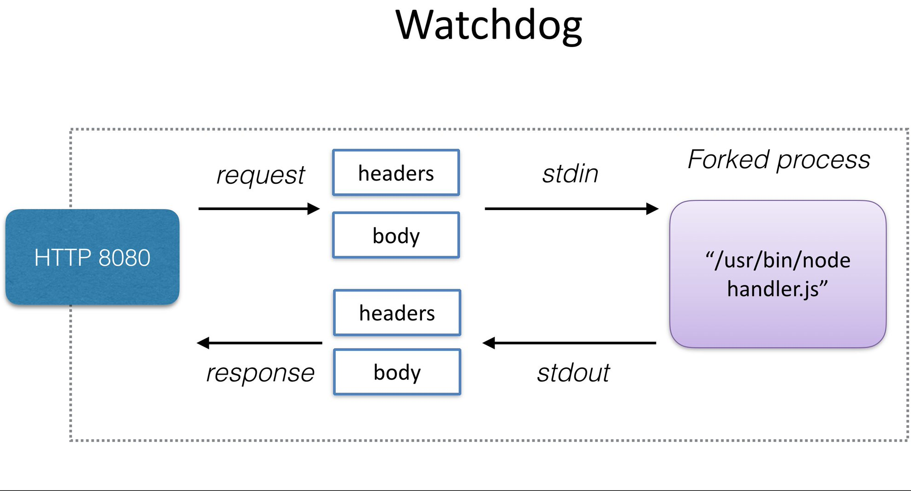
OpenFaaS watchdog
Function watchdog je ugrađen u svaki kontejner i to omogućava da bilo koji kontejner postane serverless(mali Golang HTTP server).
OpenFaas watchdog je odgovoran za pokretanje i nadgledanje funkcija u OpenFaas-u. Bilo koja binarna datoteka može postati funkcija korišćenjem watchdog-a.

Slide 8
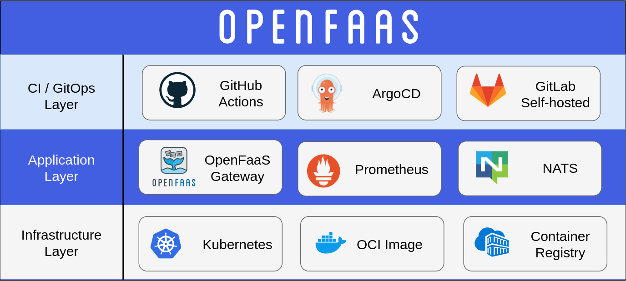
OpenFaaS stack
Application layer:
OpenFaas Gateway – pruža REST API za upravljanje funkcijama, snimanje metrika i skaliranje funkcija.
Prometheus – pruža metrike i omogućava auto-skaliranje.
NATS – koristi se za asinhrono izvršenje funkcija.

Slide 9
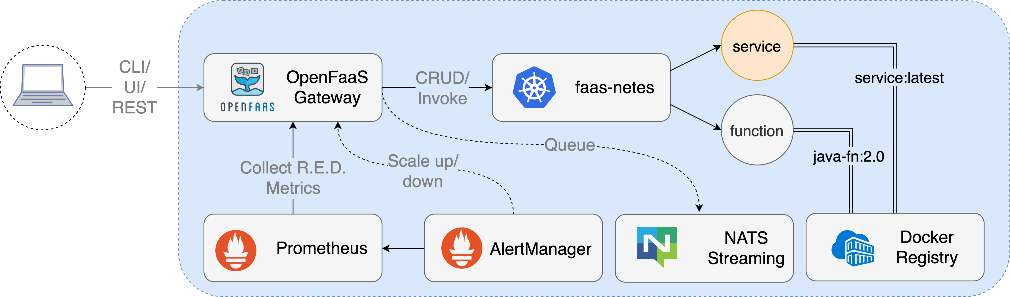
Conceptual workflow

Slide 10




OpenFaas CLI
OpenFaas ima moćan CLI koji se može koristiti za build-ovanje i deployment funkcija na OpenFaas.
Mi možemo da napravimo OpenFaaS funkcije iz skupa podržanih jezičkih šablona(Node, Python, CSharp, Ruby, …).
To znači da pišemo samo funkciju u jednom fajlu(handler.py, handler.js, …), a CLI radi ostalo da kreira Doker sliku.

Slide 11
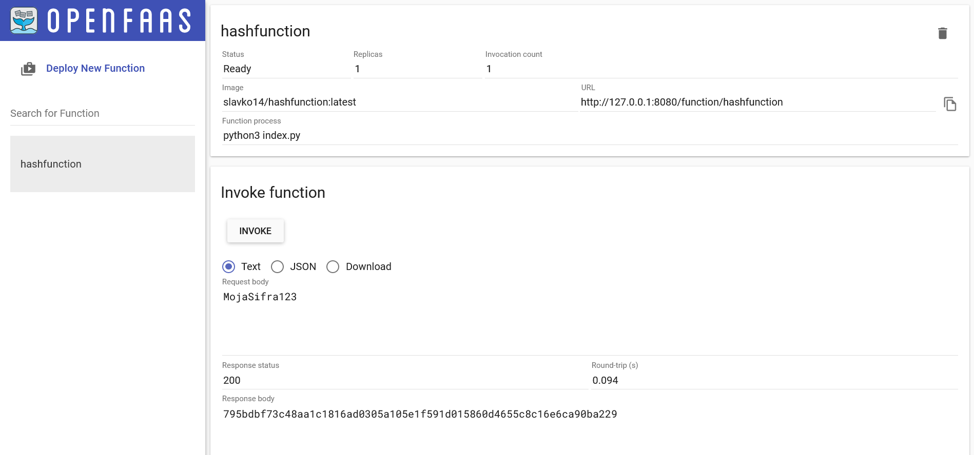
OpenFaas UI
Preko OpenFaaS UI možemo rucno deploy-ovati funkcije kao i testirati funkcije koje su vec deploy-ovane.

Slide 12
OpenFaas prednosti i mane
Pojednostavljuje izgradnju sistema
Lakše otklanjanje grešaka
Lakše dodavanje novih fukncionalnosti
Omogićava da kod pokrenemo bilo kada, bilo gde, bilo kojim programskim jezikom
Skalabilnost
Community
Dokumentacija

Slide 13
OpenFaas prednosti i mane
Dugo vreme hladnog starta za neke programske jezike
Vreme pokretanja kontejnera zavisi od provajdera
Kasnjenje
Limitirani životni vek funkcije

Slide 14
OpenFaaS jednostavan primer
Da bi krenuli sa pisanjem i testiranjem funkcija na Windows operativnom sistemu potreban nam je Docker i GitBash preko koga ćemo skinuti ostale alate.
Pomocu GitBash-a skidamo arkade koji nam omogućava da skinemo ostale alate. curl –SLsf https://get.arkade.dev/ | sh
Potom redom skidamo redom Kubernetes, kind i OpenFaaS CLI
arkade get kubectl, arkade get kind, arkade get faas-cli
Kreiramo kind kluster – ./kind create cluster
Na klasteru instaliramo OpenFaaS – akrade install openfaas
Pokrećemo cluster na portu 8080
./kubectl port-forward –n openfaas svc/gateway 8080:8080

Slide 15
OpenFaaS jednostavan primer
Potom generišemo šifru i prikazujemo je:
PASSWORD=$(kubectl get secret -n openfaas basic-auth -o jsonpath="{.data.basic-auth-password}" | base64 --decode; echo)
Echo –n $PASSWORD
Zatim se povezujemo na ‘http://127.0.0.1:8080/ui/’ kao username koristimo admin i gore generisanu šifru
Sada možemo napisati i deploy-ovati funkciju komandama. Prvo generišemo šablon funkcije u izabranom programskom jeziku
./faas-cli new “name” --lang “language”

Slide 16
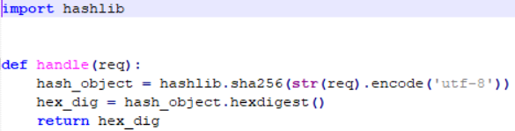
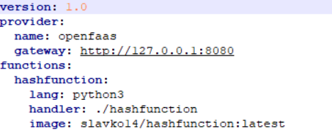
OpenFaaS jednostavan primer
U folderu kako smo nazvali našu aplikaciju menjamo fajl handler.xy, pišući našu funkciju.
U name.yml fajlu treba dodati DockerID/ ispred naziva docker slike.

Slide 17
OpenFaaS jednostavan primer
Nakon što smo to izmenili trebalo bi da se prijavimo i preko OpenFaaS CLI I potom odraditi deployment.
./faas-cli login –password “šifra”
./faas-cli up –f “naziv.yml”
Sada možemo testirati naše funkcije preko OpenFaaS UI

Slide 18
Literatura
https://docs.openfaas.com/
https://yankee.dev/serverless-function-openfaas-kubernetes-locally
https://github.com/openfaas/faas
https://www.cncf.io/blog/2020/04/13/serverless-open-source-frameworks-openfaas-knative-more

Slide 19
Hvala na paznji

